Slide 1
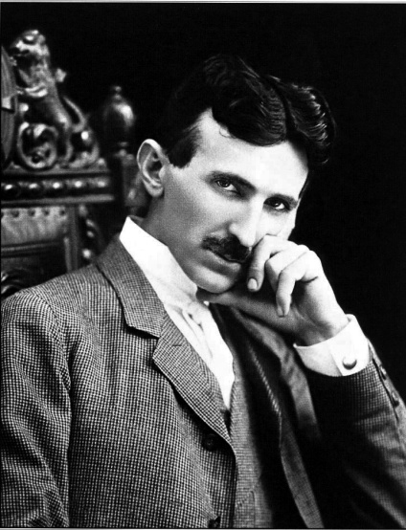
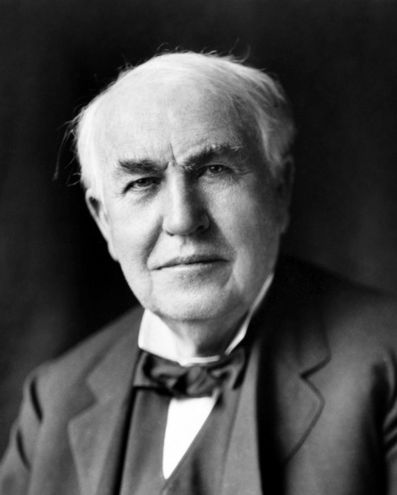
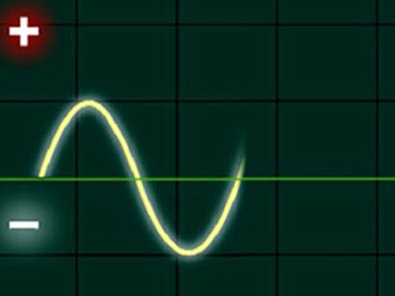
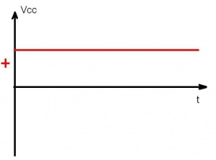
CORRIENTE ALTERNA VS CORRIENTE CONTINUA
, (Imperio austrohúngaro, actual Croacia, 10 de julio de 1856 – Nueva York, 7 de enero de 1943)
(February 11, 1847 – October 18, 1931)
EQUIPO: “LOS CARAVEOS”
INTEGRANTES

Slide 2
CORRIENTE CONTINUA

Slide 3
INTRODUCCION
La corriente directa (CD) o corriente continua (CC) es aquella cuyas cargas eléctricas o electrones fluyen siempre en el mismo sentido en un circuito eléctrico cerrado, moviéndose del polo negativo hacia el polo positivo de una fuente de fuerza electromotriz (FEM), tal como ocurre en las baterías, las dinamos o en cualquier otra fuente generadora de ese tipo de corriente eléctrica.

Slide 4
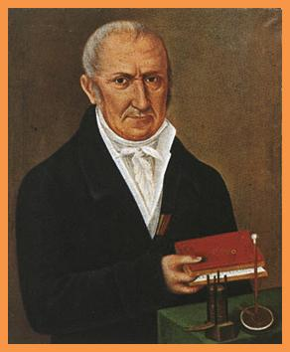
DESCUBRIMIENTO
Su descubrimiento se remonta a la invención de la primera pila por parte del científico italiano Conde Alessandri Volta.

Slide 5
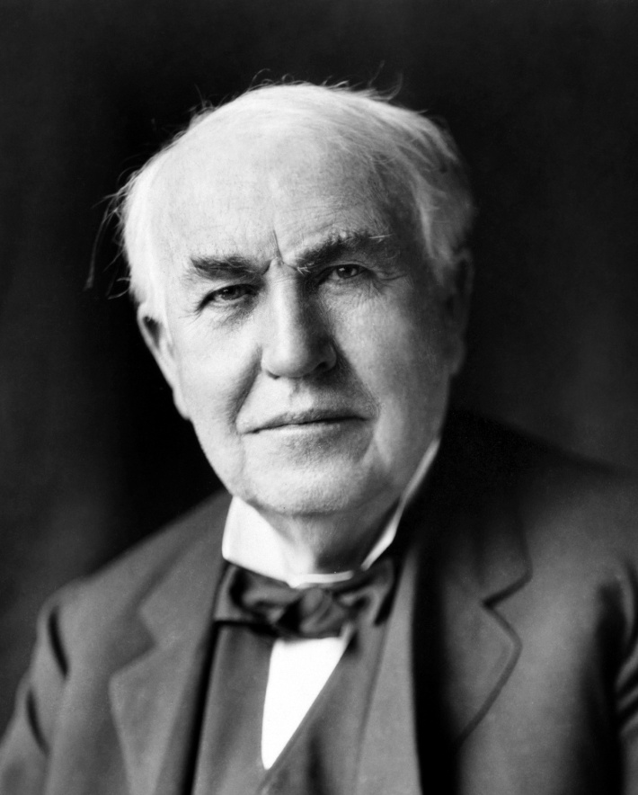
THOMAS EDISON & LA CORRIENTE CONTINUA [C.C.]
Tras el descubrimiento de Thomas Alva Edison de la generación de electricidad en las postrimerías del siglo XIX, la corriente continua comenzó a emplearse para la transmisión de la energía eléctrica.

Slide 6
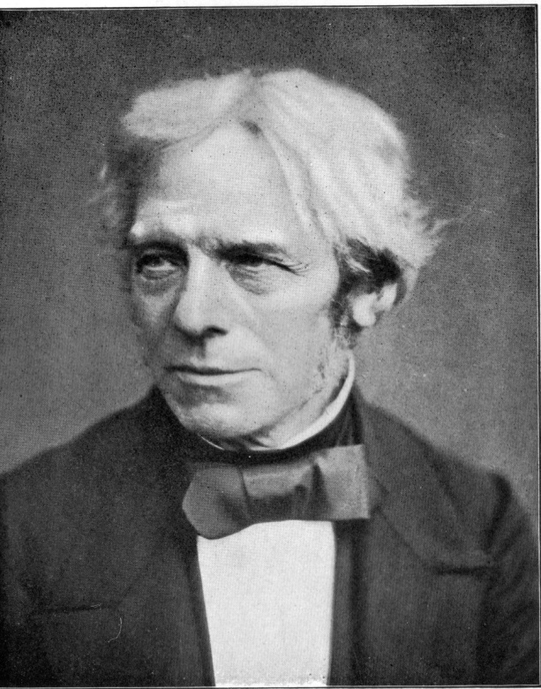
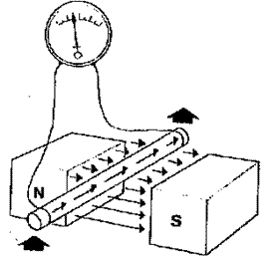
Principio de Generación de Energía Eléctrica
El fenómeno de inducción electromagnética fue descubierto por Faraday en el año 1830, llegando a demostrar que "cuando un conductor se mueve dentro de un campo magnético cortando líneas de fuerza, se engendra en el una fuerza electromotriz, que es directamente proporcional al flujo cortado, e inversamente proporcional al tiempo empleado en hacerlo.

Slide 7
GENERACION
Para conseguir sacar la corriente generada en la espira, colocamos unos colectores que giren con cada uno de los extremos de la espira y unas escobillas fijas por donde sacamos la corriente (ver imagen de mas abajo).
Si nos fijamos en los colectores estos están cortados. El motivo es para que por fuera de la espira la corriente siempre vaya en el mismo sentido (corriente continua).

Slide 8
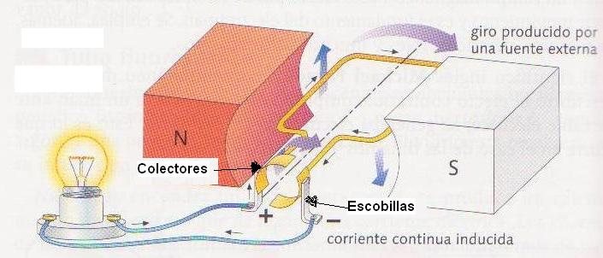

Slide 9
Ventajas de CD frente a CA
Es mas segura, por ello se utiliza en medios de transporte.
Es mas manejable por lo que es pieza fundamental en la electrónica y autómatas
Se puede almacenar importantes cantidades de energía en CD

Slide 10
CORRIENTE ALTERNA

Slide 11
INTRODUCCION
La característica principal de una corriente alterna es que durante un instante de tiempo un polo es negativo y el otro positivo, mientras que en el instante siguiente las polaridades se invierten tantas veces como ciclos por segundo o hertzio posea esa corriente.

Slide 12
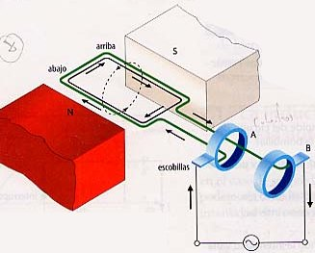
DESCUBRIMIENTO
Lo que se descubrió fue su utilización práctica, y la forma de conducirla, ya que variando la frecuencia y la amplitud de la alternancia, la conducción se efectúa de formas diferentes.

Slide 13
GENERACION
Cuando la espira gira, el flujo del campo magnético a través de la espira cambia con el tiempo. Se produce una fem. Los extremos de la espira se conectan a dos anillos que giran con la espira, tal como se ve en la figura. Las conexiones al circuito externo se hacen mediante escobillas estacionarias en contacto con los anillos.
Es posible generar una corriente alterna haciendo que una espira o conjunto de espiras orientadas de forma perpendicular al campo magnético giren en su seno.

Slide 14
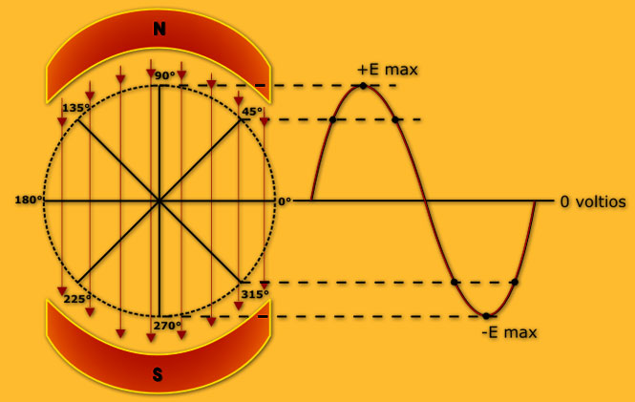

Slide 15
Ventajas de CA frente a CD
Generación, transmisión, transformación y distribución a grandes distancias con bajas perdidas
Mayor versatilidad para su uso en electrodomésticos de uso común
Mayor estabilidad y eficiencia de generadores y sistemas polifásicos

Slide 16
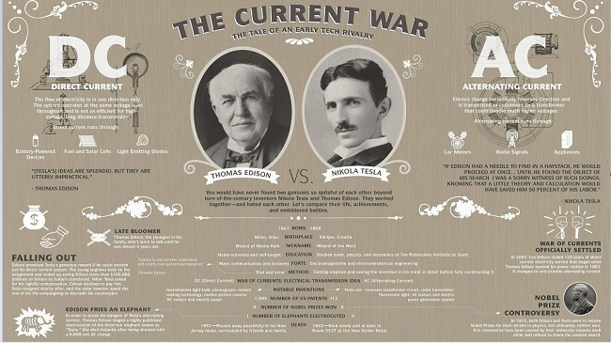
CORRIENTE ALTERNA
VS
CORRIENTE DIRECTA

Slide 17
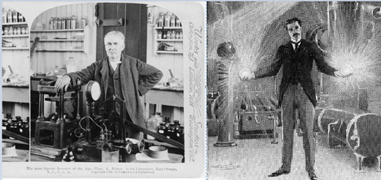
TESLA & EDISON
Tesla fue un importante colaborador de Edison, sin embargo este no supo valorarlo y tras un acuerdo que no fue cumplido por parte de Edison en donde se le prometieron 50,000 dólares a Tesla por solucionar un problema los cuales no le pago, en ese momento Edison le comento “Usted no conoce el sentido del humor de los norteamericanos”

Slide 18
LA GUERRA
Durante la guerra de las corrientes, Edison intento desprestigiar la CA, demostrando lo peligrosa que era. Usando para ello a un elefante.

Slide 19
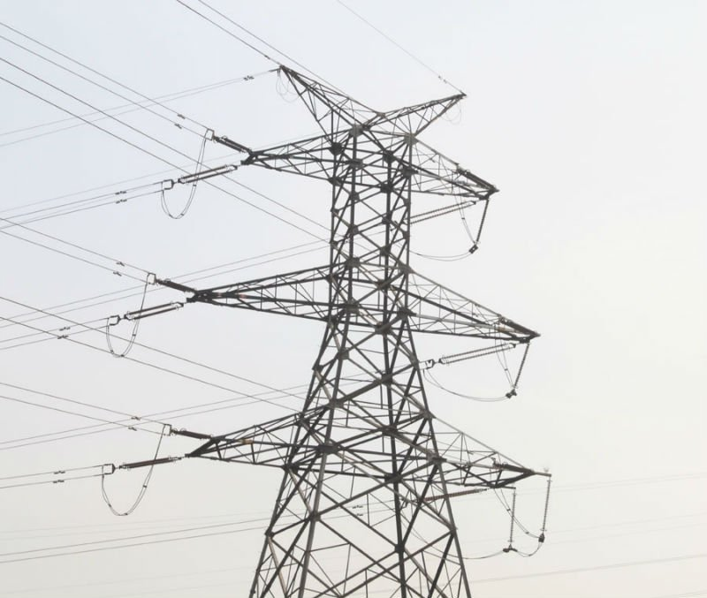
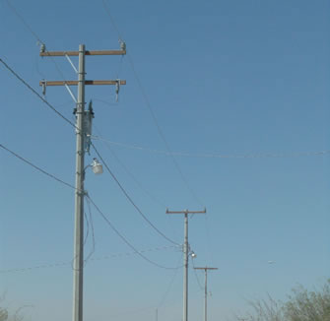
El Ganador
Pese a ello la corriente alterna se impuso, por sus bajas perdidas en los procesos de producción de electricidad.
El peligro que representaba la CA para las personas se soluciono colocando los tendidos a gran altura y adaptando medidas de seguridad en su manejo

Slide 20
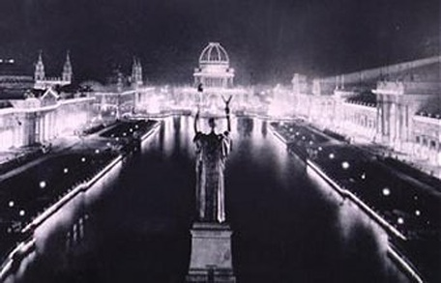
Feria Universal de Chicago (1893)
Finalmente para consolidar el uso de la corriente alterna, fue en la Feria Universal de Chicago de 1983 donde el entonces presidente de los Estados Unidos Stephen Grover Cleveland (18 de marzo de 1837 - 24 de junio de 1908) encendió 100,000 focos incandescentes alimentados por CA.

Slide 21
Bibliografía
http://todoproductividad.blogspot.mx/2012/09/ventajas-y-aplicaciones-de-los-sistemas.html
http://www.todoexpertos.com/categorias/casa-y-jardin/electricidad-del-hogar/respuestas/1986083/por-que-se-usa-la-corriente-continua-en-lineas-de-ferrocarril-automatas-fotovoltaica-etc
http://www.asifunciona.com/electrotecnia/ke_corriente_directa/ke_corriente_directa_1.htm
http://www.asifunciona.com/electrotecnia/ke_corriente_alterna/ke_corriente_alterna_1.htm
http://www.fisicanet.com.ar/fisica/electrodinamica/ap16_aplicaciones_del_fenomeno_de_la_ind
Electricidad y Magnetismo 6° Edición/ Searway

